Slide 1


Slide 2
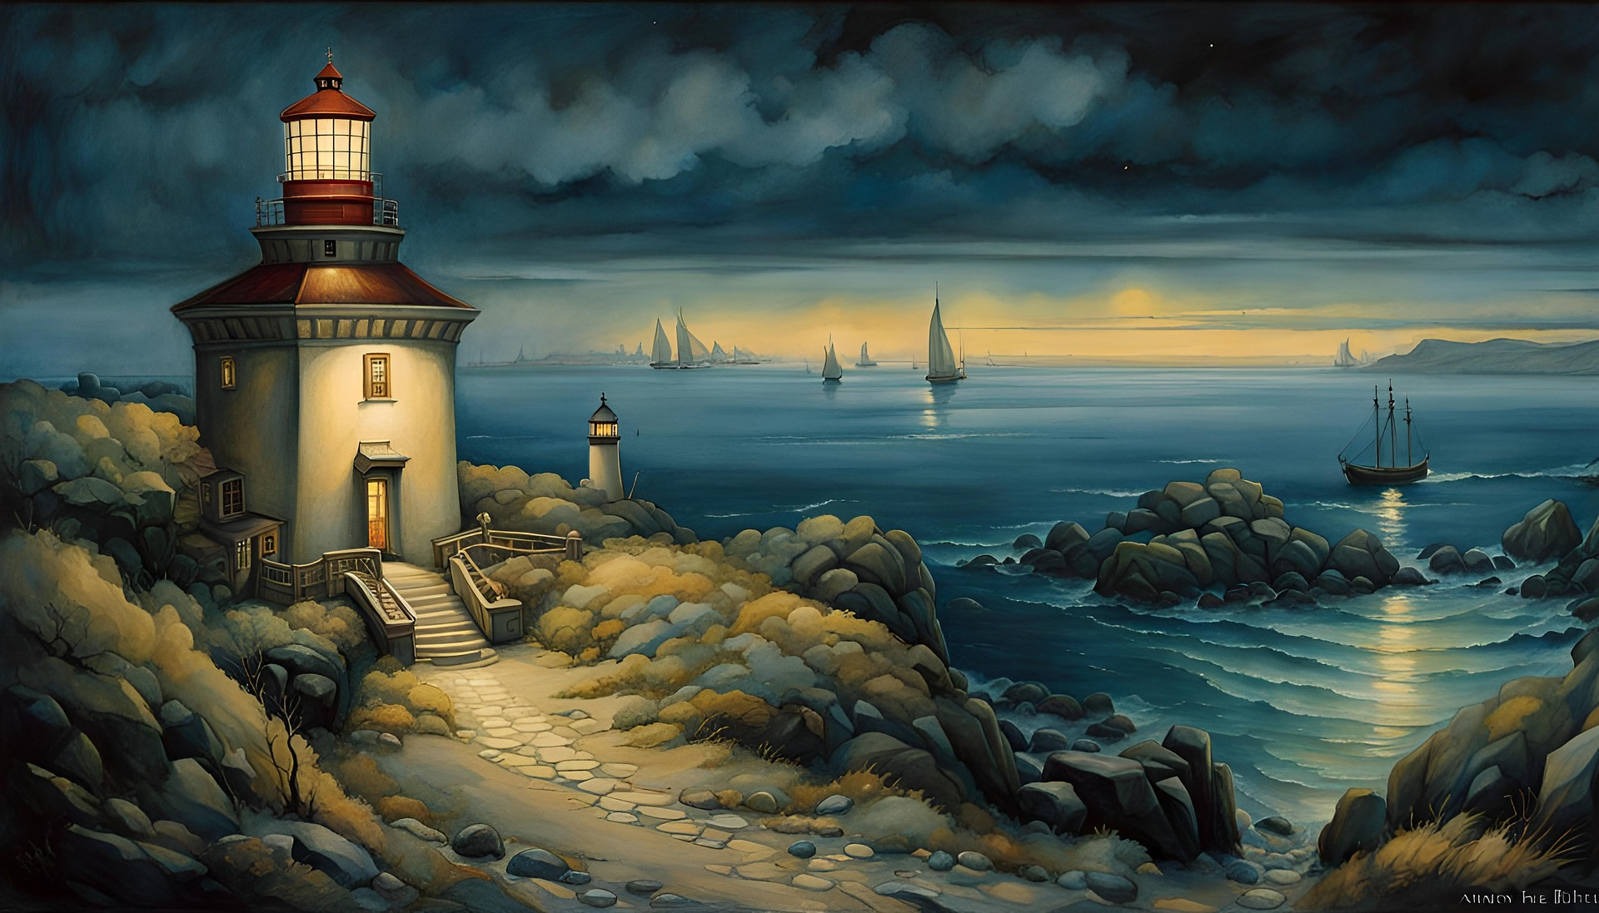
Ich geh mit dir, wohin du willst
Auch bis ans Ende dieser Welt
Am Meer, am Strand, wo Sonne scheint
Will ich mit dir alleine sein
LEUCHTTURM

Slide 3
Komm, geh mit mir den Leuchtturm rauf
Wir können die Welt von oben sehn
Ein U-Boot holt uns dann hier raus
Und du bist der Kapitän
LEUCHTTURM

Slide 4
Gehn wir an Bord und fahren mit
Ich tauch den Fischen hinterher
Mach alle Türen zu und los
Vertreiben wir uns die Zeit im Meer
LEUCHTTURM

Slide 5
Hey, halt dich fest, das U-Boot taucht
Gleich wird die Sonne untergehn
Ich glaub, wir sind schon ziemlich weit
Ich kann den Leuchtturm nicht mehr sehn
LEUCHTTURM

Slide 6
Ich geh mit dir, wohin du willst
Auch bis ans Ende dieser Welt
Am Meer, am Strand, wo Sonne scheint
Will ich mit dir alleine sein
LEUCHTTURM

Slide 7
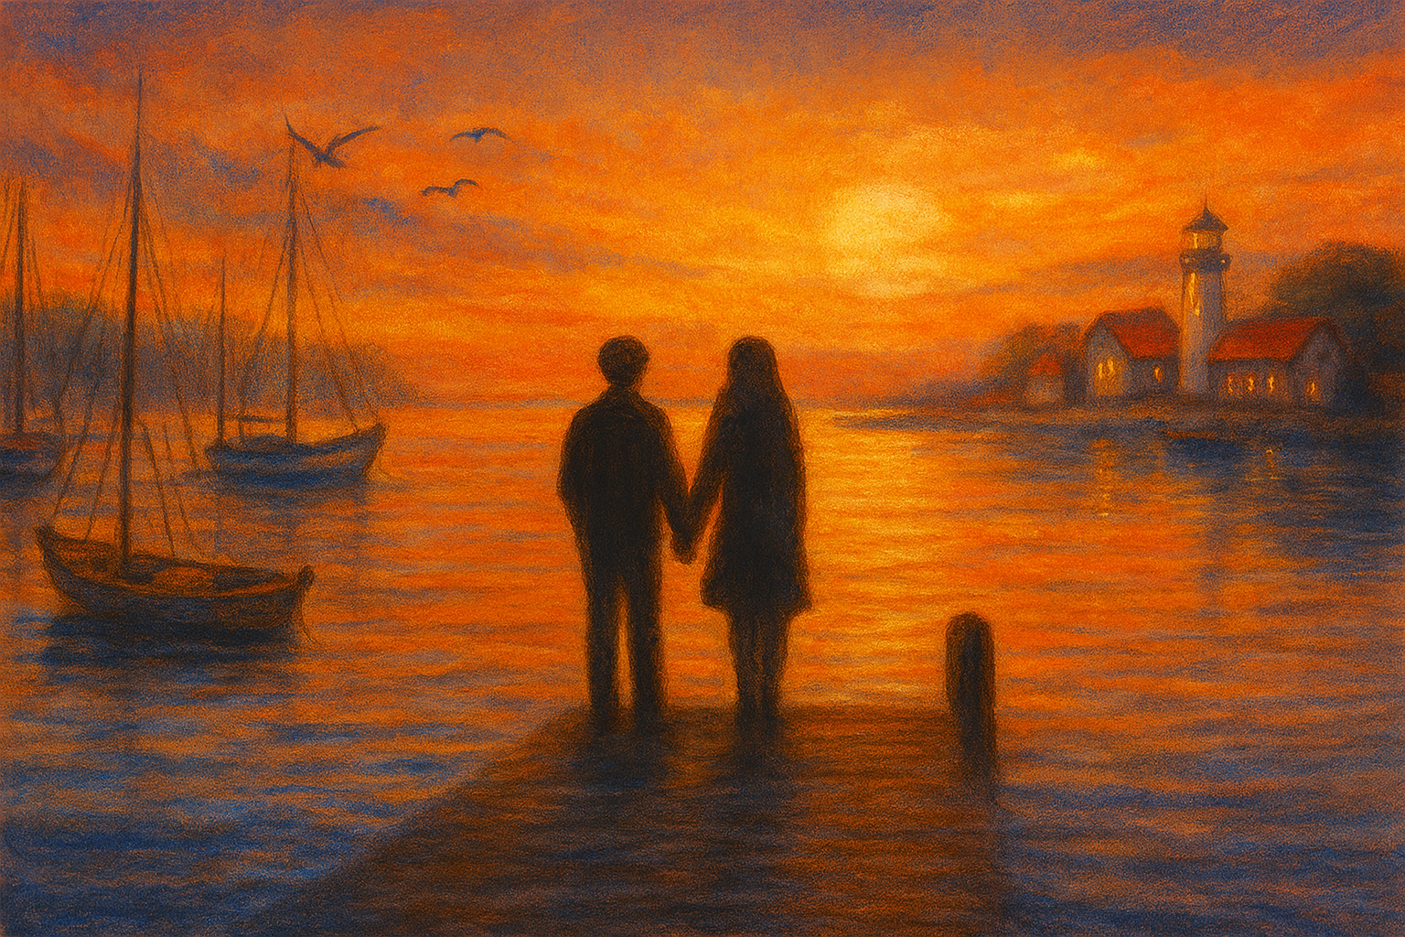
FÜR EINEN
Die Andern sind das weite Meer
Du aber bist der Hafen
So glaube mir: kannst ruhig schlafen,
Ich steure immer wieder her
- Wiederholen -

Slide 8
FÜR EINEN
Denn all die Stürme, die mich trafen
Sie ließen meine Segel leer
Die Andern sind das bunte Meer
Du aber bist der Hafen
Du aber bist der Hafen

Slide 9
FÜR EINEN
Du bist der Leuchtturm, Letztes Ziel
Kannst Liebster, ruhig schlafen
Die Andern - das ist Wellenspiel
Du aber bist der Hafen
Du aber bist der Hafen
- Wiederholen -

Slide 10
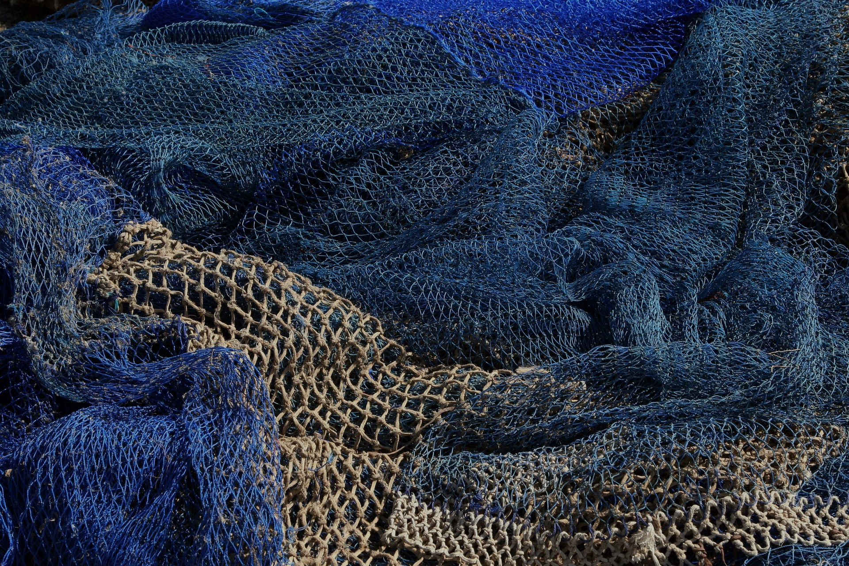
ERBARME DICH HERR
Mein Vater, Du wartest, ich lauf zu Dir,
in Scham und Schuld gekleidet steh ich vor Dir
Erbarm Dich Herr!
Erbarm Dich Christus!
Erbarm Dich Herr!
Vater wasche mich rein!

Slide 11
ERBARME DICH HERR
Geist Gottes, dein Brausen weht um mein Herz.
Voll Sehnsucht wart ich hier und rufe zu Dir.
Erbarm Dich Herr!
Erbarm Dich Christus!
Erbarm Dich Herr!
Komm und fülle mich auf!

Slide 12
ERBARME DICH HERR
Mein Jesus, als König hast Du gesiegt.
Unwürdig bin ich, dennoch kämpfst Du um mich.
Erbarm Dich Herr!
Erbarm Dich Christus!
Erbarm Dich Herr!
Jesus siege für mich!

Slide 13
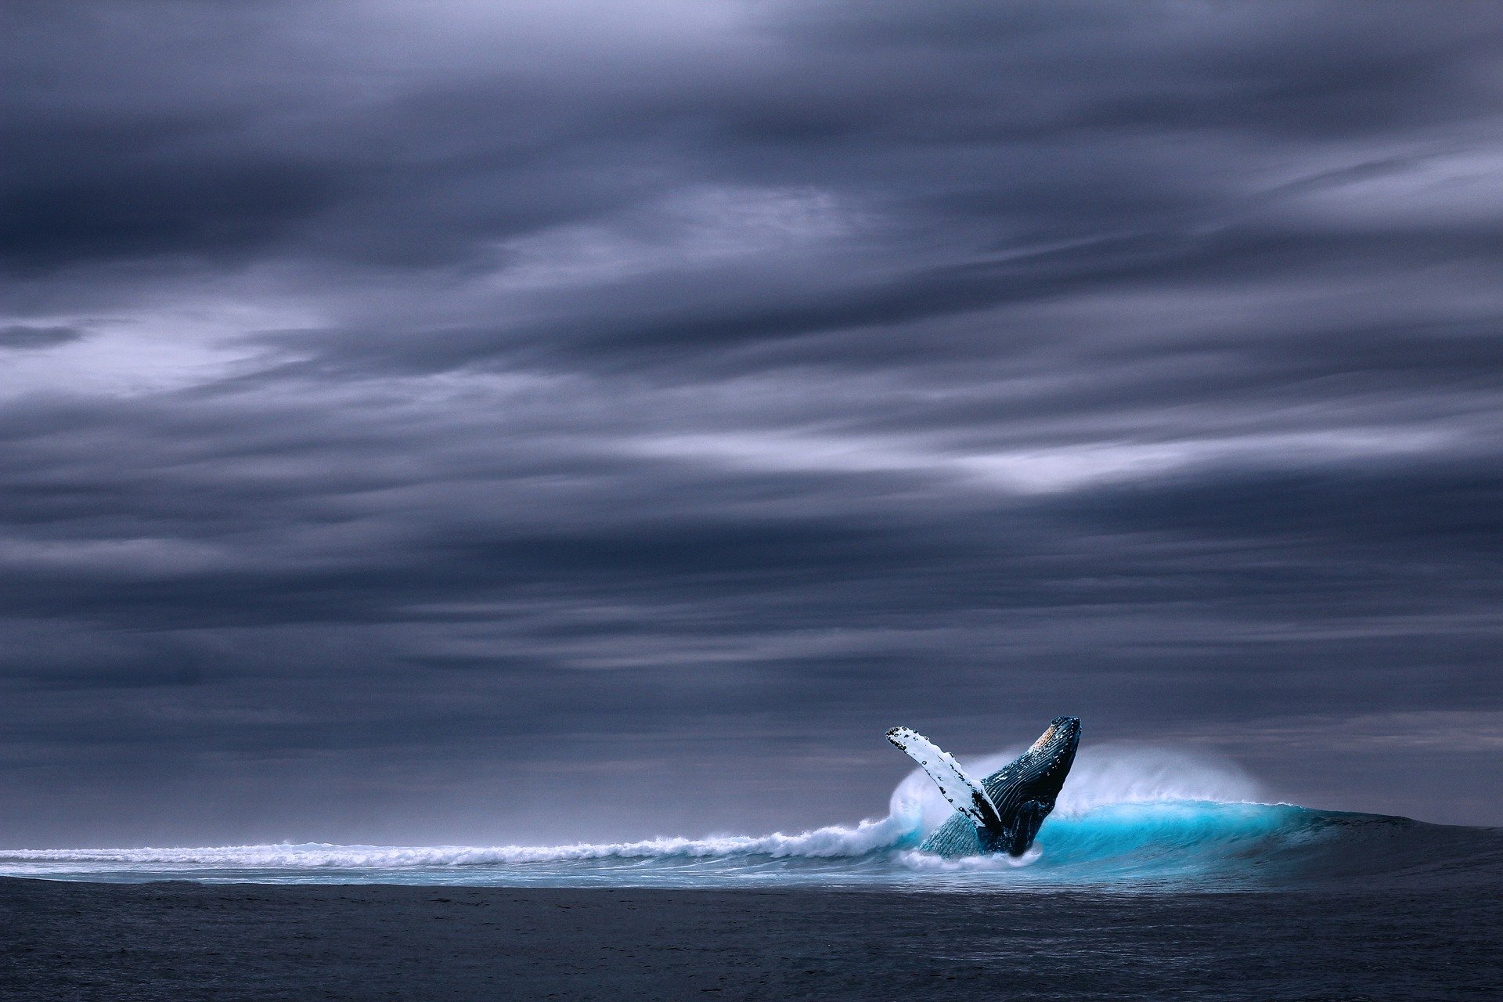
You call me out upon the waters
The great unknown, where feet may fail
And there I find you in the mystery
In oceans deep, my faith will stand
And I will call upon your name
And keep my eyes above the waves
When oceans rise, my soul will rest in your embrace
For I am yours, you are mine
OCEANS

Slide 14
Du rufst mich raus auf's weite Wasser
Wo Füße nicht mehr sicher stehn
Dann finde ich dich im Verborg'nen
Denn Glaube trägt im tiefen Meer
Und deinen Namen ruf ich an
Ich schau so weit ich sehen kann
Und kommt die Flut
Hältst du mich fest in deinem Arm
Denn ich bin dein
Und du bist mein
MEER

Slide 15
Spirit lead me where my trust is without borders
Let me walk upon the waters
Wherever you would call me
Take me deeper than my feet could ever wander
And my faith will be made stronger
In the presence of my Saviour
OCEANS

Slide 16
Führ mich dort hin wo ich unbegrenzt vertraue
Lass mich auf dem Wasser laufen
Wo immer du mich hinführst
Führ mich tiefer als ich selber jemals geh'n kann
Dass ich fest im Glauben stehe
In der Gegenwart des Retters
MEER

Slide 17
MEER
Und deinen Namen ruf ich an
Ich schau so weit ich sehen kann
Und kommt die Flut
Hältst du mich fest in deinem Arm
Denn ich bin dein
Und du bist mein

Slide 18

Sailing

Slide 19
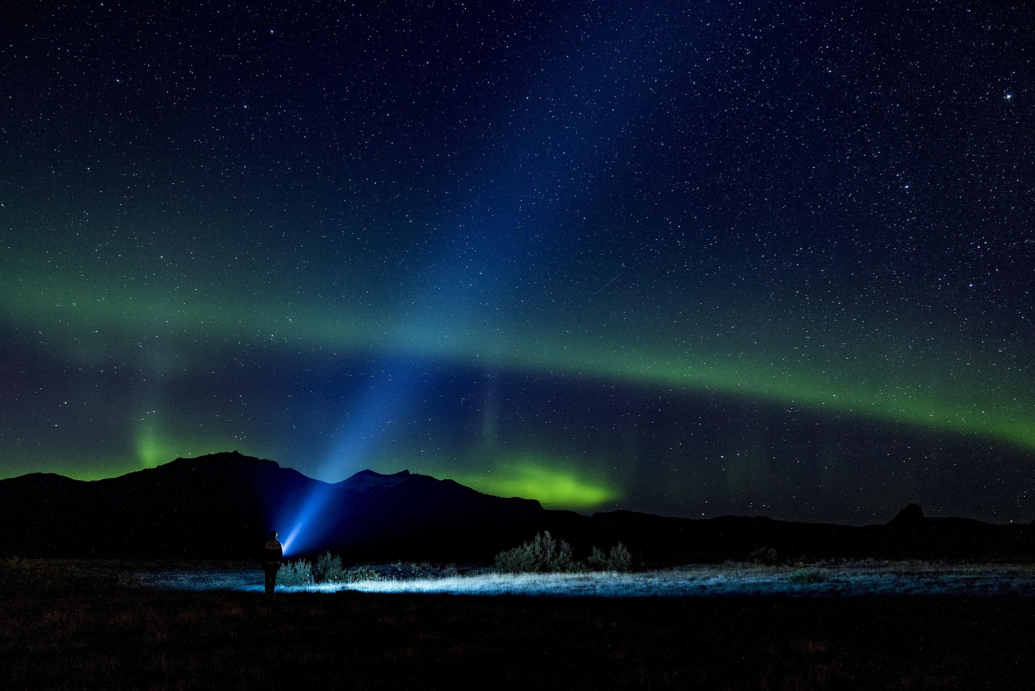
Oh oh oh, oh oh oh oh
I foi, owa du fangst mi′ jedes Moi
Siachst, wos i konn, net wos i soi
Kennst meine Schatten und mei' Licht
Weil du dahinter schaust und g′spiarst
Woher i kumm, wohin's mi ziagt
Mit dir, find i mei G'fühl, wenn i nix g′spiar
Und a mei′ Glück, wenn i verlier'
Nach jedem Sonnenuntergang
Bist wie a Kompass in der Hand
D′rum find i mit dir wieder Land
N
O
R
D
S
T
E
R
N

Slide 20
N
O
R
D
S
T
E
R
N
Du bist mei' Nordstern, i schau zu dir
Wann i durch die Nocht muass, bleibst du bei mir
Weil sonst kumm i net, kumm i net HEY
Kum i net, kumm i net an
Du kennst den Hafen, i kenn′ die Wellen
Und geh' i verloren, werd′ i auf di' zählen
Weil sonst kumm i net, kumm i net HEY
Kumm i net, kumm i net an

Slide 21
N
O
R
D
S
T
E
R
N
I kenn jede Frog, die du dir stellst
Zoag' dir die Sun, wenn′s da ′moi fehlt
Würd' da gern jede Antwort geb′n
Schieb die Wolken aus dein' Leb′n
Oder tanz mit dir im Reg'n
Wir ham uns schon wieder ewig net g′sehn
Jetzt sitzt ma gegenüber als war's gestern g'wen

Slide 22
N
O
R
D
S
T
E
R
N
Du bist mei' Nordstern, i schau zu dir
Wann i durch die Nocht muass, bleibst du bei mir
Weil sonst kumm i net, kumm i net HEY
Kum i net, kumm i net an
Du kennst den Hafen, i kenn′ die Wellen
Und geh' i verloren, werd′ i auf di' zählen
Weil sonst kumm i net, kumm i net HEY
Kumm i net, kumm i net an
Weil sonst kum i net, kum i net HEY
Kum i net, kum i net an
- Wiederholung -

Slide 23
N
O
R
D
S
T
E
R
N
I foi, owa du fangst mi′ jedes Moi
Siachst, wos i konn, net wos i soi
Kennst meine Schatten und mei' Licht
Weil du dahinter schaust und g′spiarst
Woher i kumm, wohin's mi ziagt

Slide 24
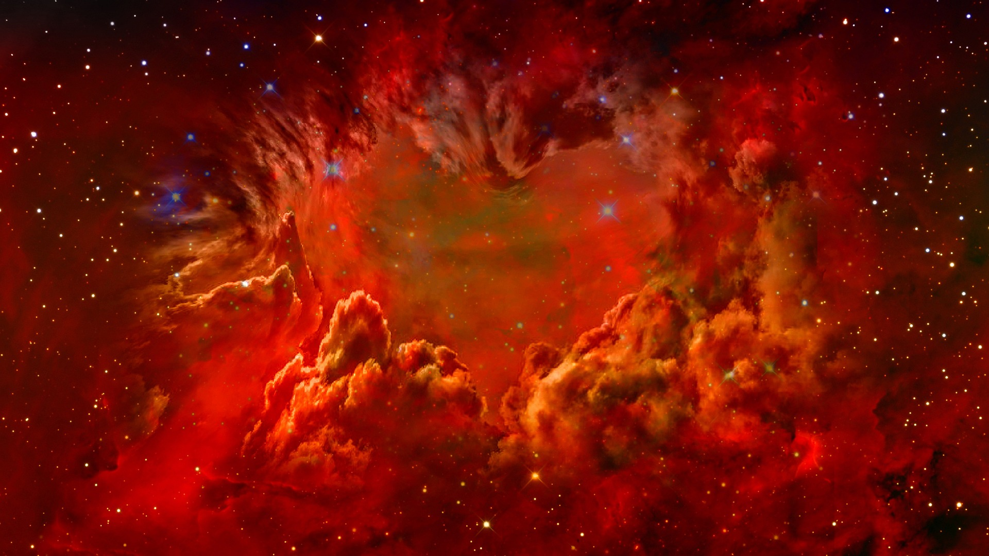
Über die Berge und das Meer
Fließt Dein Liebesstrom zu mir
Vor Dir mach ich mein Herz ganz weit
Denn der mich heilt, der setzt mich frei
An Deiner Wahrheit freu ich mich
Und täglich rufe ich zu Dir
Wie du mich liebst
Davon will ich immer singen

Slide 25
Ich will von deiner Liebe singen
Immer von deiner liebe singen
Ich will von Deiner Liebe singen
Immеr von Deiner Liebе singen

Slide 26
Über die Berge und das Meer
Fließt Dein Liebesstrom zu mir
Vor Dir mach ich mein Herz ganz weit
Denn der mich heilt, der setzt mich frei
An Deiner Wahrheit freu ich mich
Und täglich rufe ich zu Dir
Wie du mich liebst
Davon will ich immer singen

Slide 27
Ich will von deiner Liebe singen
Immer von deiner liebe singen
Ich will von Deiner Liebe singen
Immеr von Deiner Liebе singen

Slide 28
Ja ich könnte tanzen
Auch wenn es töricht scheint
Doch wenn die Welt Dein Licht erkennt
Tanzen sie mit uns voll lauter Freude

Slide 29
Ich will von deiner Liebe singen
Immer von deiner liebe singen
Ich will von Deiner Liebe singen
Immеr von Deiner Liebе singen
Ich will von deiner Liebe singen
Immer von deiner liebe singen
Ich will von Deiner Liebe singen
Immеr von Deiner Liebе singen

Slide 30
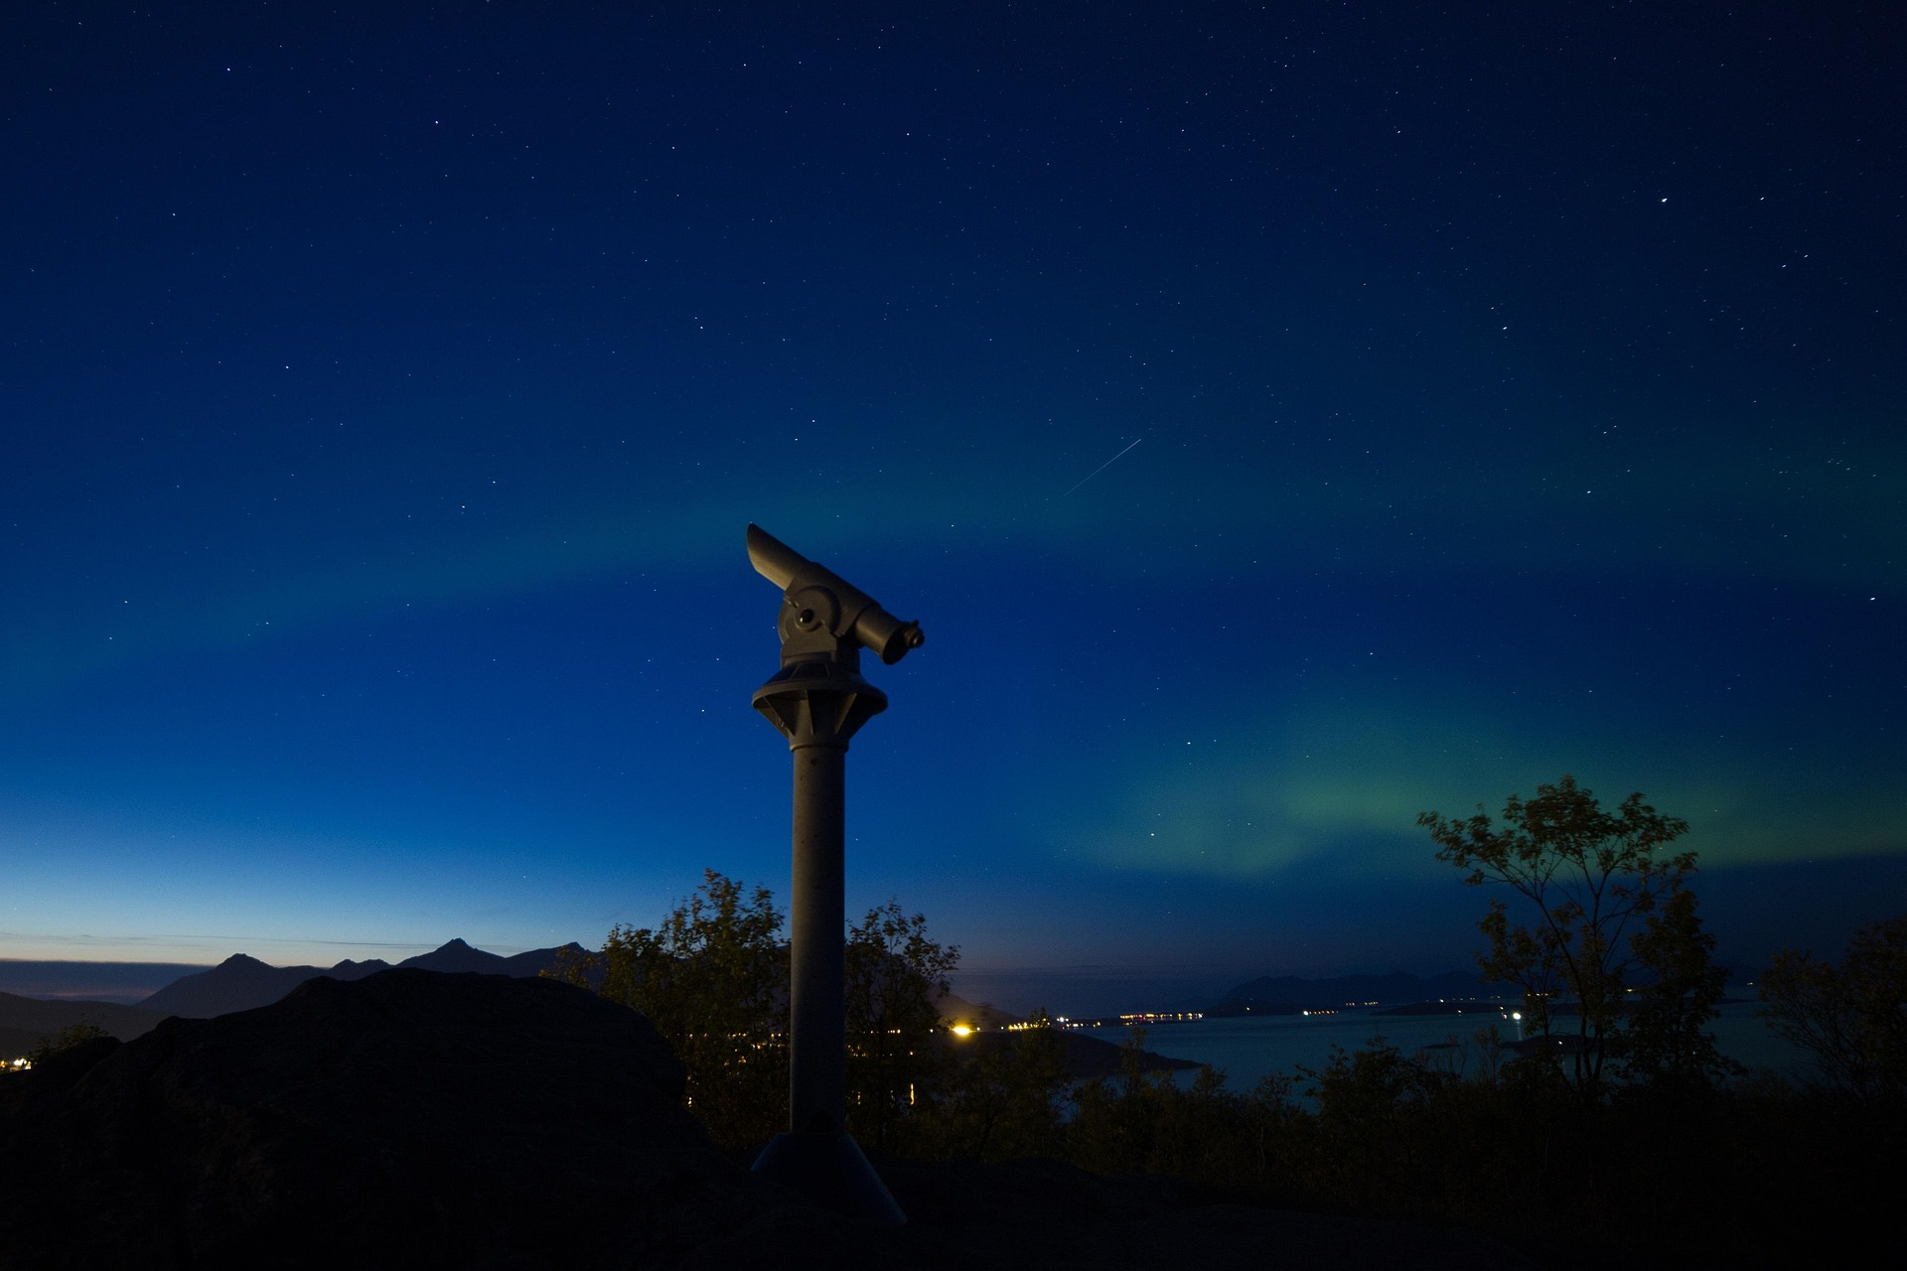
Kann es noch kaum greifen,
Noch ist nicht alles klar.
Ich bin auf einer Reise,
Und bin noch nicht ganz da.
Ich bin noch nicht, ich werde
Noch ist hier nichts perfekt.
Ich bin auf der Suche
Und du hast mich entdeckt.

Slide 31
Und ich lauf soweit ich kann
Seh soweit ich will,
Denn der Himmel steht mir offen,
Weil ich Himmel in mir fühl.
Du bist mein Ziel,
Meine Leidenschaft.
Du bist mein Weg.
Du bist meine Kraft,
Und ich suche Dich,
Lauf auf Dich zu,
Lass alles hinter mir.
Du bist hier,
Du bist mein Ziel.

Slide 32
Ich verstehe Deine Wege,
Mit mir nur im Blick zurück,
Aber Leben muss man vorwärts gehn.
Du gehst leise mit.
Und ich steck mir neue Ziele
Oh voller Leidenschaft.
Was gestern war das stört nicht mehr
Gott gib mir Deine Kraft.

Slide 33
Und ich lauf soweit ich kann
Seh soweit ich will,
Denn der Himmel steht mir offen,
Weil ich Himmel in mir fühl.
Du bist mein Ziel,
Meine Leidenschaft.
Du bist mein Weg.
Du bist meine Kraft,
Und ich suche Dich,
Lauf auf Dich zu,
Lass alles hinter mir.
Du bist hier,
Du bist mein Ziel.

Slide 34
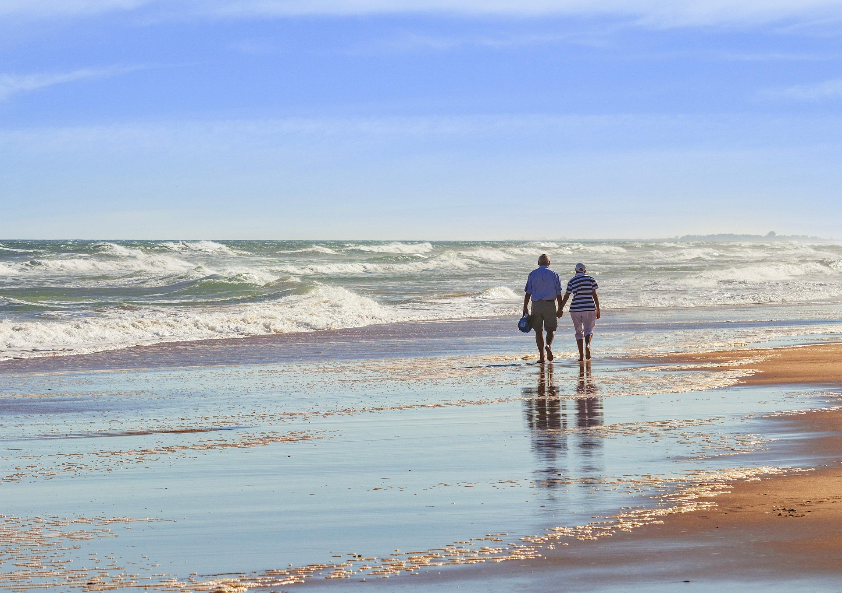
Der erste Blick und i hab gwusst, des bleibt für immer
Weil so viel Menschen gehn vorbei, die nimmst du gorned wahr
An die meisten Gsichter wirst di nimma mehr erinnern
Nur die Besten gengan mit und bleiben über die Joahr

Slide 35
Zam oid wearn, zam oid wearn
Oid wearn mit dir
Zam oid wearn, zam oid wearn
Zam oid wearn mit dir

Slide 36
Schau a jeder is am Weg und stolpert immer wieder
Und wenns weh tuat zeigt sich erst wer wirklich auf di hoit
Und wenns richtig gschissn wird, haut uns zwa nix mehr nieder
Weil ma egal was a passiert, ma zu zweit vü schwerer foit

Slide 37
Zam oid wearn, zam oid wearn
Zam oid wearn mit dir
Dass i di a immer bei mir gspiar
Zam oid wearn, zam oid wearn
Zam oid wearn mit dir

Slide 38
Mit an Blick in deine Augn, siach i Bilder, kanns ned glauben
I siach Zeit die schnell vergeht
Nur ned für uns, weil wir habns glebt
I werd jeden Tag so lebn, dass ois zruck kriagst wost ma schenkst
An die meisten Gsichter wirst di ned erinnern

Slide 39
Zam oid wearn, zam oid wearn
Zam oid wearn mit dir
Dass i di a immer bei mir gspiar
Zam oid wearn, zam oid wearn
Zam oid wearn mit dir
Weil i des Gfüh ohne di verlier

Slide 40
Zam oid wearn, zam oid wearn
Zam oid wearn mit dir
Weil i des Gfüh ohne di verlier

Slide 41

Ich singe dir ein Liebeslied,
Dir, mein Retter, Dir mein Jesus.
Du hast so viel für mich getan,
mein Erlöser,
kostbarer Jesus.

Slide 42
Mein Herz ist froh,
denn du nennst mich ganz Dein.
Es gibt keinen Ort,
wo ich lieber wär′,
Als in Deinem liebenden Arm,
in Deinem liebenden Arm.
Halte mich fest,
ganz nah bei Dir,
in Deinem Arm.

Slide 43
Ich singe dir ein Liebeslied,
Dir, mein Retter, Dir mein Jesus.
Du hast so viel für mich getan,
mein Erlöser,
kostbarer Jesus.

Slide 44
Mein Herz ist froh,
denn du nennst mich ganz Dein.
Es gibt keinen Ort,
wo ich lieber wär′,
Als in Deinem liebenden Arm,
in Deinem liebenden Arm.
Halte mich fest,
ganz nah bei Dir,
in Deinem Arm.

Slide 45

There in the shadow of your wings I go
You took my heart and made it white as snow
All of my sin had me so low
But then you saved me and now I know that
Your right hand pulls me through
My soul longs to be with you
Your promises, I know are true
I know they're true, oh
Unfalling

Slide 46
Cuz' your unfailing love is better than this
I'll praise you as long as long as I live, oh Lord
(You never)
You never fail - So we praise
(Praise)
We praise
(Praise)
We praise
(Praise)
We praise
(Praise)
(Here we go)
Unfalling

Slide 47
There in the shadow of your wings I go
You took my heart and made it white as snow
All of my sin had me so low
But then you saved me and now I know
Your right hand pulls me through
My soul longs to be with you
Your promises, I know are true
I know they're true, oh
Unfalling

Slide 48
Cuz' your unfailing love is better than this
I'll praise you as long as long as I live, oh Lord
(You never)
You never fail - So we praise
(Praise)
We praise
(Praise)
We praise
(Praise)
We praise
(Praise)
- Wiederholung -
Unfalling

Slide 49
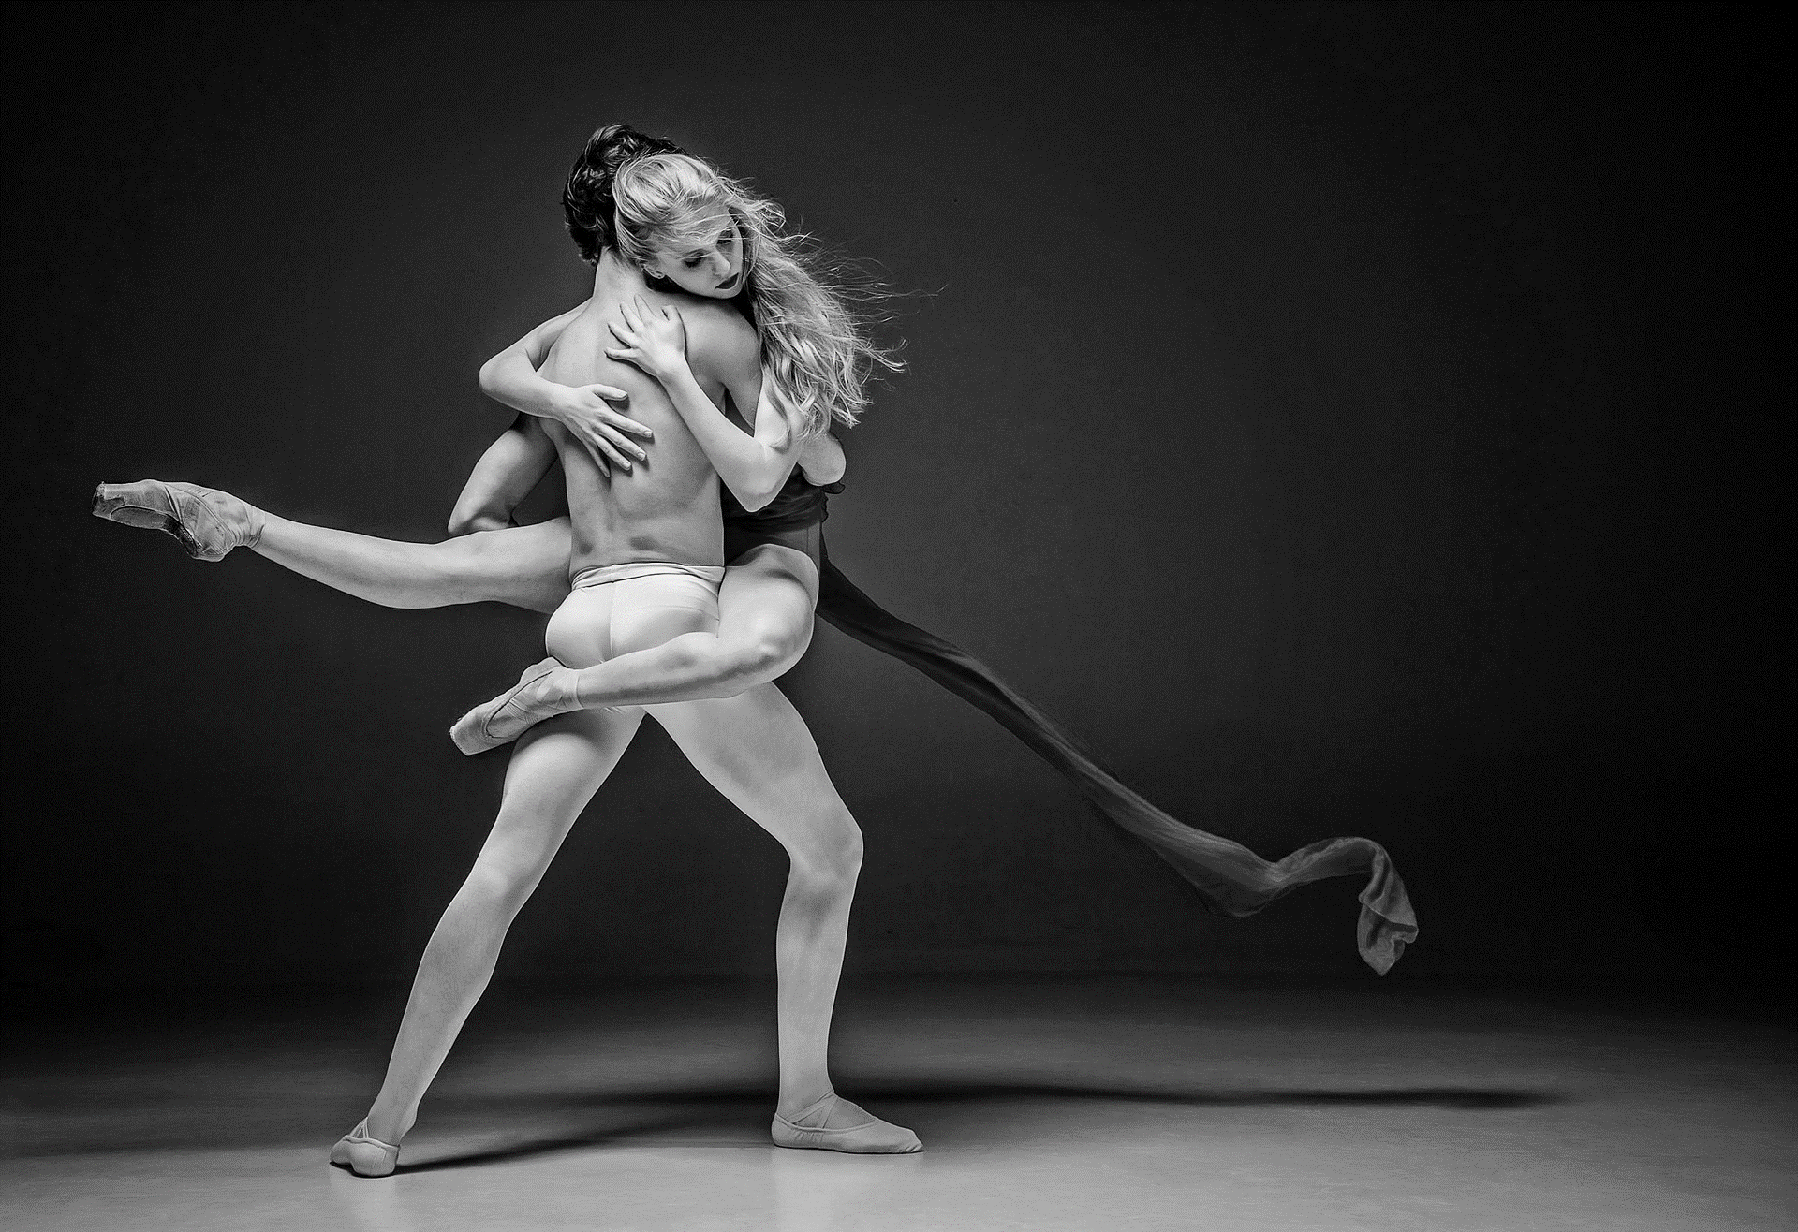
Ich hab mich gefreut, als du dich verliebt hast
Dich endlich in mich verliebt hast
Bin nach Hause gerannt,
den gleichen Weg wie immer
Als wär ich ihn nie gegangen
Und wenn du willst, dann bleib ich mit dir wach ein Leben lang
Für immer, so lang
Und schreib dir einen Walzer auf langsam, elegant - das ist alles, was ich kann

Slide 50
Und wir tanzen in leeren Räumen
Wir dreh'n uns im Purple Rain
Es ist Viertel vor vier, irgendwo in der Stadt
Und du zeigst mir den Dreivierteltakt
Du bringst mich zum Lachen und ich mag, wie du lachst
Wir warten auf Regen und sind doch überrascht
Wir reden über Träume, Träume, die wir lieben
Die uns bleiben, uns verfolgen

Slide 51
Und wir tanzen in leeren Räumen
Ja, wir dreh'n uns im Purple Rain
Es ist Viertel vor vier, irgendwo in der Stadt
Und du zeigst mir den Dreivierteltakt
Und immer wenn du lachst, lache ich auch
Ich schreie deinen Namen, ich schreie ihn laut
Du weißt, wenn du weinst, halt ich's nicht aus
Ich glaube, wenn du stirbst,
dann sterbe ich auch

Slide 52
Und immer wenn du lachst, lache ich auch
Ich schreie deinen Namen, ich schreie ihn laut
Du weißt, wenn du weinst,
dann halt ich's nicht aus
Ich glaube, wenn du stirbst,
dann sterbe ich auch
Dann sterbe ich auch

Slide 53

Wann host des letzte Moi so richtig glocht?
Wann hod di´s letzte Moi wos überrascht?
Wann host des letzte Moi an Fehler gmocht?
Wer woas wanst s'letzte Moi de Augn aufgmocht?
I wü dei Herz laut klopfn hean
I wü dei Herzklopfen hean

Slide 54
Wann woast des letzte Moi aum End da Wöd?
Wann hot des letzte Moi dei Meinung zöd?
Wann host des letzte Moi a Gschicht verzöd?
Wann woast des letzte Moi a Hôd?
I wü dei Herz laut klopfn hean
I wü dei Herzklopfen hean

Slide 55
Wann host des letzte Moi im Regn tanzt?
Wann host des letzte Moi an Bam a´planzt?
Wann woa des letzte Moi dei Traum des Zü?
Wann woas des letzte Moi um di ganz stüh?
Wann woas des letzte Moi ganz stüh?
I wü dei Herz laut klopfn hean
I wü dei Herzklopfen hean

Slide 56
Der Moment, kennst du des wann wos rennt?
Und du bist mittn drin und olles mocht an Sinn?
I wü dei Herz laut klopfn hean
I wü dei Herzklopfen hean

Slide 57
Der Moment, kennst du des wann wos rennt?
Und du bist mittn drin und olles mocht an Sinn?
Der Moment, kennst du des waan wos rennt?
Und du bist mittn drin und olles mocht an Sinn?

Slide 58
Der Moment, kennst du des wann wos rennt?
Und du bist mittn drin und olles mocht an Sinn?
- Wiederholung -
I wü dei Herz laut klopfn hean
I wü dei Herzklopfen hean
- Wiederholung -

Slide 59
Wü dei Herz laut klopfn hean
Wü dei Herz laut klopfn hean
Wü dei Herz laut klopfn hean
Wü dei Herz laut klopfn hean
I wü dei Herz laut klopfn hean

Slide 60



